Slide 1
Sistem programari ghișeu – MILESTONE 1
SASPS
Mihalcea Marius
Lebada Daria-Cristiana
Dragomir Andrei-Mihai

Slide 2
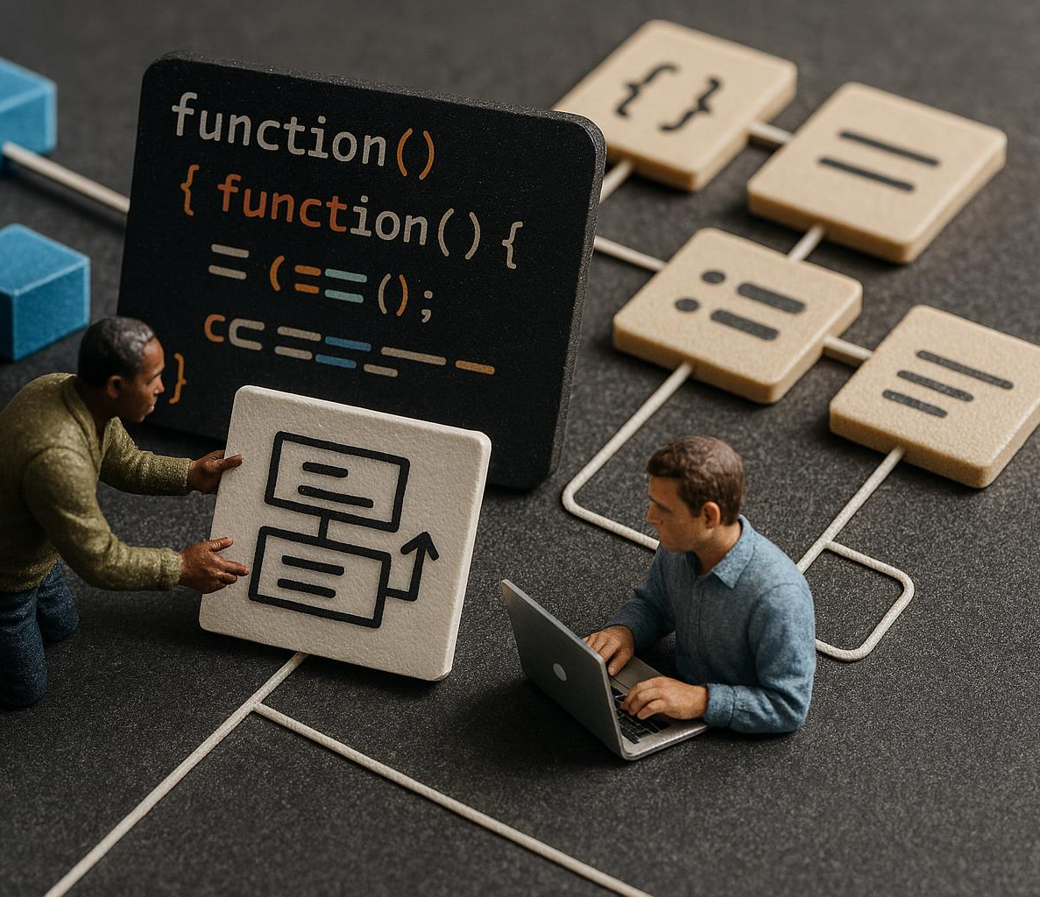
Status curent
Implementare de bază cu controllere pentru:
AppointmentController
Creare și gestionare programări
Verificare disponibilitate
Statistici și raportare
InstitutionController
CRUD operații pentru instituții
Gestionare tipuri
UserController
Înregistrare și gestionare utilizatori
Istoric programări per client

Slide 3
Status curent
PostgreSQL Database
Persistență robustă pentru programări și utilizatori
Relații între entități (User - Appointment - Institution)
Volume persistente pentru păstrarea datelor
SonarQube pentru Quality Analysis
Analiza calității codului în timp real
Metrici automate: complexity, duplications, maintainability
Containerizare completă

Slide 4
Lipsa design patterns
AppointmentService
Logica complexa hardcoded pentru validări
If-else chains pentru diferite tipuri instituții
Calculuri de disponibilitate cu algoritmi fixi
Creare directă de obiecte fără abstracție
NotificationService
Switch-case hardcoded: email/SMS/push per tip user
Logică duplicată pentru formatarea mesajelor
Imposibil de extins cu noi canale de notificare

Slide 5
design patterns PROPUSE
Factory Method Pattern
Acum: new Appointment(), new Institution() direct în servicii
Viitor: InstitutionFactory, AppointmentFactory per tip
Strategy Pattern
Acum: if(type == “type1") {...} else if(type == “type2")
Viitor: AvailabilityStrategy, ValidationStrategy per instituție

Slide 6
design patterns PROPUSE
Adapter Pattern
Acum: hardcoded email/SMS în NotificationService
Viitor: EmailAdapter, SMSAdapter, PushAdapter
Facade Pattern
Acum: Controller apelează direct multiple servicii
Viitor: AppointmentFacade care orchestrează toate operațiile
Observer Pattern
Acum: appointmentService.save() → notificationService.send()
Viitor: Event-driven: AppointmentCreated → NotificationListener

Slide 7
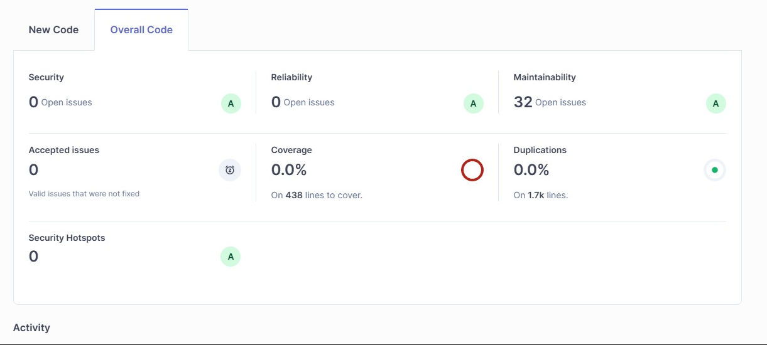
Metrici de calitate folosind SonarQube
Am facut suportul pentru a folosi SonarQube in a genera metrici de calitate a codului.

Slide 8
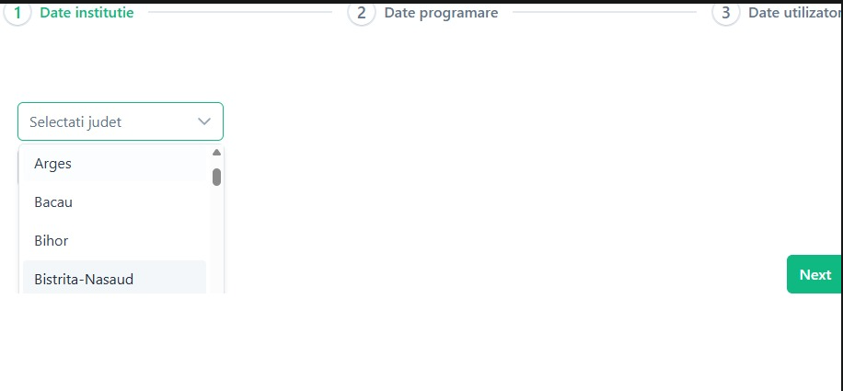
Startul ui-ului

Slide 9
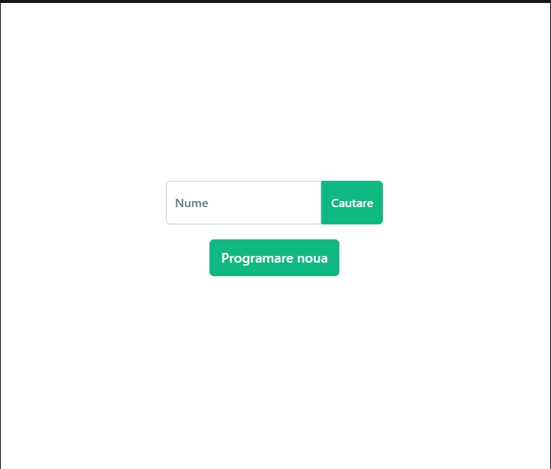
Startul ui-ului

Slide 10

Impartirea sarcinilor
Marius – UI, controllers, SonarQube
Daria – Database connection, models, Docker Compose
Andrei – Logica serviciilor, DTOs

Slide 11
Multumim!

